Slide 1
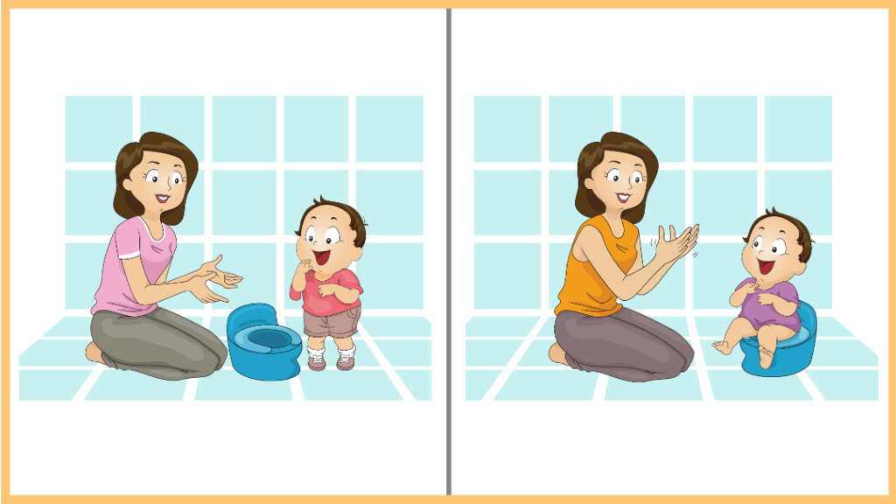
Control de esfínter

Slide 2
El control de esfínteres o aprendizaje de “ir al baño” es el proceso por el cual se enseña a los niños y niñas a controlar la vejiga y los intestinos.
Si bien la mayoría de los niños y niñas alcanzan este logro entre los 2 y los 4 años de edad, cada niño/a se desarrolla a su propio ritmo. Algunos niños/as enfrentan desafíos físicos, de desarrollo o de conducta adicionales. Esto puede hacer que les lleve más tiempo aprender. Incluso los niños/as que han aprendido a usar el baño suelen tener un “accidente” ocasional.
Los padres, al igual que otros cuidadores y familiares, pueden ayudar a que el niño/a aprenda a controlar los esfínteres. Durante varios meses, deberán tener paciencia y brindar atención y aliento diarios a sus niños/as.
El control de esfínter es uno de los grandes hitos en el desarrollo infantil. Es un proceso biológico, largamente determinado por la maduración neurológica del niño o niña, pero que también tiene implicancias emocionales y en el desarrollo psicológico.

Slide 3
El control que el niño/a adquiere sobre su propio cuerpo y sus funciones tiene relación con el control que tendrá en otros aspectos de su vida, con su sensación de logro, la percepción de sí mismo y la confianza en sus recursos personales. También, y en esto es importante el cómo los adultos manejen el proceso, con cuán respetado y validado se sienta el niño o niña.
Además, el control de esfínter está mediado por nuestra cultura, nuestras creencias y valores. Por eso es que en distintos lugares del mundo el proceso se lleva a cabo de muy diversas formas. Y nuestra cultura occidental, que se caracteriza por enfatizar la competitividad y la independencia desde temprano (que los niños/as duerman solos, que dejen el chupete, que no sean “mamones”), tiende también a presionar a los niños y niñas para que dejen los pañales a edades bastante tempranas comparado con otras culturas.

Slide 4
El control de esfínteres toma tiempo. Con frecuencia, los niños/as tardan algunos meses en aprender a controlar los intestinos y la vejiga durante el día. El tiempo exacto que tomará va a depender del niño. En cambio, el control nocturno toma mucho más tiempo. En ocasiones, puede tardar meses o incluso años.
Un enfoque al control de esfínter centrado en las necesidades de los niños/as, tal como otros procesos biológicos -comer y dormir, por ejemplo- no debería ser necesario enseñar a un niño/a a controlar esfínter. Y la verdad es que independiente de los estímulos que nosotros le demos, él o ella controlará sus procesos de evacuación en el momento en que esté listo.
En los jardines infantiles se trabaja el control de esfínter, no es necesario “enseñarles” a los niños/as este control, sino más bien acompañarlos y ayudarlos en el proceso, a su propio ritmo. Lo importante es que los niños/as puedan iniciar este aprendizaje con la confianza en que los adultos estarán ahí para acompañarlo en sus avances y retrocesos. Esto le dará la seguridad que necesitan para adquirir y consolidar esta nueva habilidad a su propio ritmo.

Slide 5
ACTIVIDAD
Busca el significado de las siguientes palabras y escríbelas en tu cuaderno.
  -ESFÍNTER
  -VEJIGA
  -INTESTINOS
  -MADURACIÓN NEUROLÓGICA
  -PERCEPCIÓN

Slide 6
PRÓXIMA CLASE TRAER:
Imágenes de control de esfínter o dibujos pensados
Lápices de colores/lápices scriptos/plumones/etc
Regla
Pegamento

Slide 7
Evaluación
En una hoja de block, realiza un afiche en donde motives a los Apoderados a no forzar este proceso de “Control de esfínter”.
Debe incluir:
  - dibujos o imágenes
  - mensajes (frases sin falta ortográficas)
  -tamaño de las letras iguales
  - limpieza (sin residuos de materiales usados)

Slide 8



Slide 9


